Slide 1
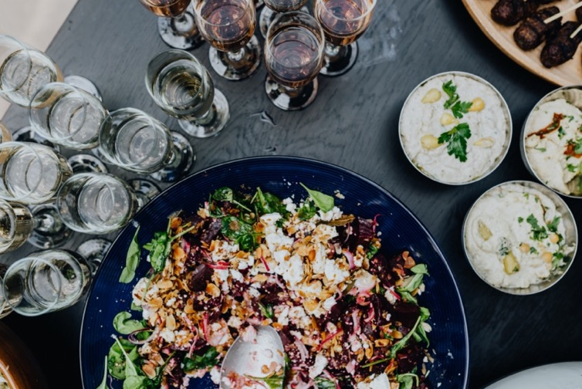
HACCPの考え方に沿った片づけ方
あなたのお店を 清潔に変える手引書
一般社団法人 改善整理コンサルタント協会

Slide 2
講座内でお伝え出来る事
・HACCPの考え方を取り入れた
衛生的な整理整頓の方法、効果について。

Slide 3
講座内で指導できない事
・調理方法の重要管理ポイントについて、本講
座では、その内容についてご紹介をいたします。
・手引書6ページ、配布資料の重要管理ポイント
の記入方法については、各保健所で指導が行
われておりますので、本講座内ではお答えでき
ません。管轄の保健所にお問い合わせください。

Slide 4
【 目 次 】
❏あなたのお片づけレベルチェック
❏あなたの店舗の改善チェック
１. HACCPとは
２. 制度化される背景
３. 取り組むべきこと
４. 一般的衛生管理・重要ポイント
５. HACCP導入のメリット
６. ５Sで 改善しましょう
７. ｢清潔区域」意識していますか？
８. 食材の保管方法
９. 器具類の収納
10. 台・棚板の高さ
11. 清掃・ユニフォーム管理
12. 清潔な店舗とお客様目線
13. 習慣化の仕組み作り

Slide 5
あなたのお片付けレベルチェック
もしかして、お店が片づかないのは 私のせい？
1 | 家中スッキリ、お家が快適空間 | A
 | 収納用品、棚を多く使い収納している | B
 | モノは少ないが モノがあちこちにある | C
 | 収納スペースからモノが溢れている | D
2 | 家の中は、お気に入りのモノだけがある | A
 | 棚や引き出しに ぎっしりモノが入っている | B
 | モノを探すことが多い | C
 | 「とりあえず」とモノを 取り残している | D
3 | 必要なモノだけ買う、ストックは少ない | A
 | 購入する時に、収納場所を考えずに買う | B
 | 「お得」の言葉についツラれてモノを買う | C
 | 気づきたら同じモノを いくつも買っている | D
4 | 思い出のモノも 上手く数を管理している | A
 | 捨てられない思い出のモノが多くある | B
 | 思い出のモノは まとめて置いている | C
 | 思い出のモノが 収納場所を占拠している | D
5 | 1つ買ったら1つ捨てるを 実践している | A
 | 隙間を見つけたら収納したくなる | B
 | 片づけにはモノを 大量に捨てるのが良い | C
 | モノを捨てるのは損を することだと思う | D
〇のついた記号の 合計を枠に記入
A
B
C
D

Slide 6
整理力:高
Aが多い あなたは
生活しやすい収納上手さん
Bが多い あなたは
捨てるのは苦手、モノが多い
詰め込み収納がお得意さん
Cが多い あなたは
捨てるのは得意モノは多くない
けどリバウンドさん
Dが多い あなたは
捨てるのも収納も苦手な 収納下手さん
C
A
整理収納
が苦手
整理収納
が得意
収納力
:高
低
D
B
汚部屋
住人
詰め込み
収納
低

Slide 7
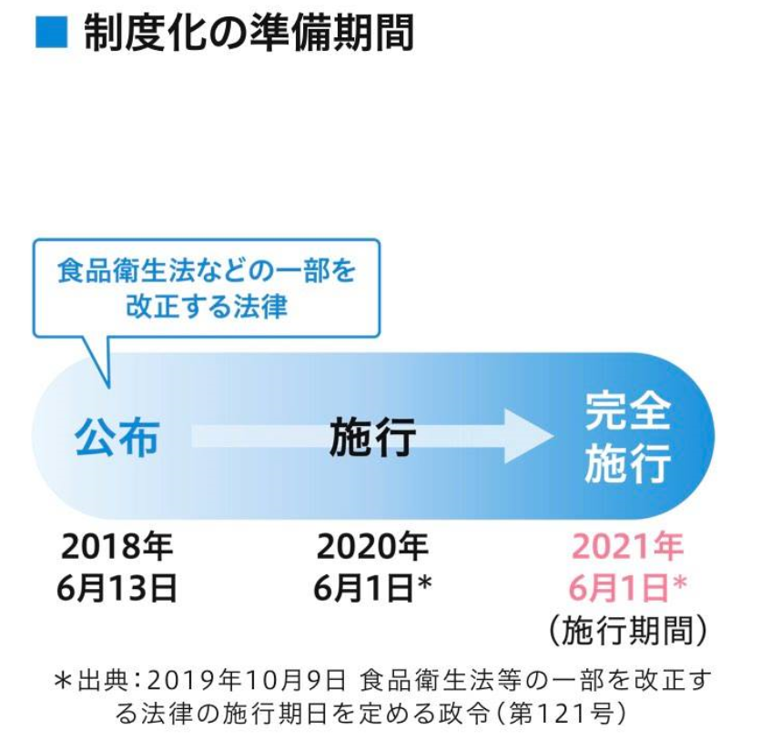
◆制度化の準備期間
2021年
6月1日
出典：2019年10月9日食品衛生法等の一部改正する法律の施行日を定める政令（第121号）

Slide 8
1.HACCPとは
Hazard
Analysis
Critical
Control
Point
危害要因
分析
重要
管理
点
HACCPとは食品の安全を確保するために、食中毒・異物混入を防ぐ方法です。
さらに現在行っている衛生管理の取り組みを「最適化」「見える化」します。
食中毒の原因となる［菌］は 食品以外の場所にもいます。
そのため、まず！飲食店の片づけが行われ、衛生管理がしやすい環境づくり
が必要となります。

Slide 9
食品衛生法で定められた制度です。 これを守らないのは法律違反となります
現時点では、罰則はありませんが、都道府県知事等は、 公衆衛生上 必要な措置について、条例で必要な規定を定める ことができるとされています
なので、条例違反で罰せられることがあると言えます
コンプライアンス違反に対しての飲食店の
悪評は、瞬く間に世間に広がるので、
飲食店経営者は重要な取り組みの一つです！

Slide 10
2.制度化する背景
日本は遅れている
図表：参考 厚生労働省 」第１.２回食品衛生法改正懇談会資料
世界から遅れていた日本のHACCP導入ですが 2020年の東京オリンピックと 2025年の大阪万博開催の決定が 大きなキッカケとなりました。

Slide 11
出典：厚生労働省「食中毒統計調査」

Slide 12
3.取り組むべきこと
衛生管理の見える化
衛生管理計画
実 施
記 録・確 認
これを実施することが、
制度化で決まったことです！

Slide 13
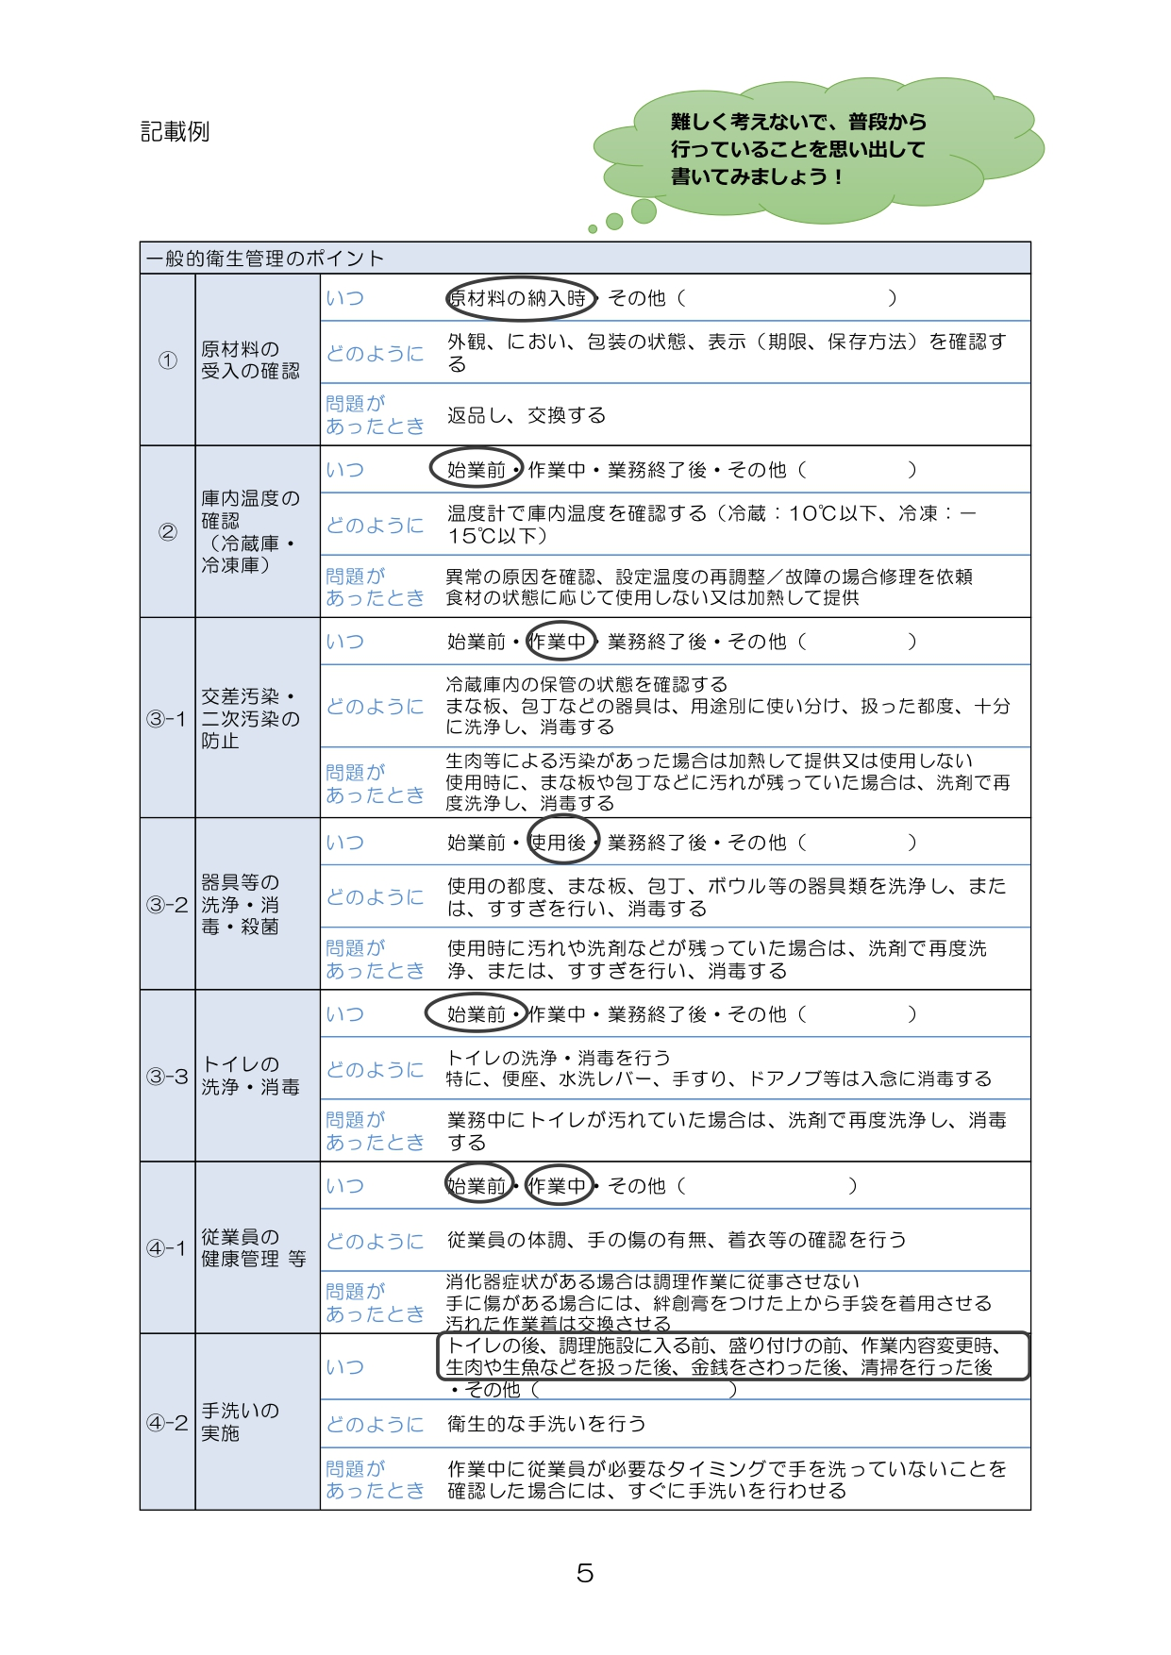
3.取り組むべきこと
【衛生管理計画】一般的衛生管理のポイント
次の様式に記載している項目について「なぜ管理が必要なのか」理解し、「いつものように」管理し「問題があったときはどうするのか」の対応を考えて記載します。
いつ どのように
問題があったとき
①原材料の
受け入れの確認
②庫内温度計の確認
③-1 交差汚染・
二次汚染汚染防止
③-2 器具類等の
洗浄・消毒・殺菌
③-3 トイレの
洗浄・消毒
④-1 従業員の
健康管理など
④-2 手洗い実施
年保存
出典：公益社団法人日本食品衛生協会

Slide 14
4.一般的衛生管理 重要管理のポイント
【実施】
一般的衛生管理に関する事項(例)
基本事項 | 各自治体の飲食店営業許可申請時等に 求められる事項(管理運営基準等)
原料の受入 | 原材料の納入に際し、外観、におい、包装の状態、表示(期限、保管方法)を確認
冷蔵・冷凍庫 | 冷蔵庫、冷凍庫の温度を確認
器具類の管理 | シンク、器具の洗浄、消毒の確認
従業員の 健康管理 | 調理従事者の健康チェック
トイレの清掃 | トイレの清掃の確認
手洗い | 調理前、トイレの後の手洗い

Slide 15
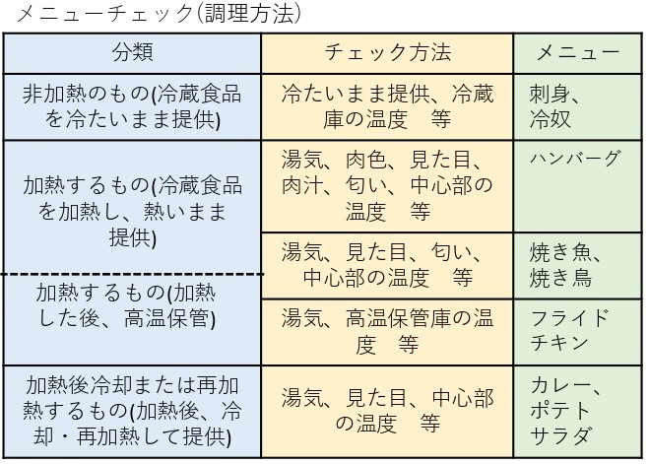
【重要管理のポイント】

Slide 16
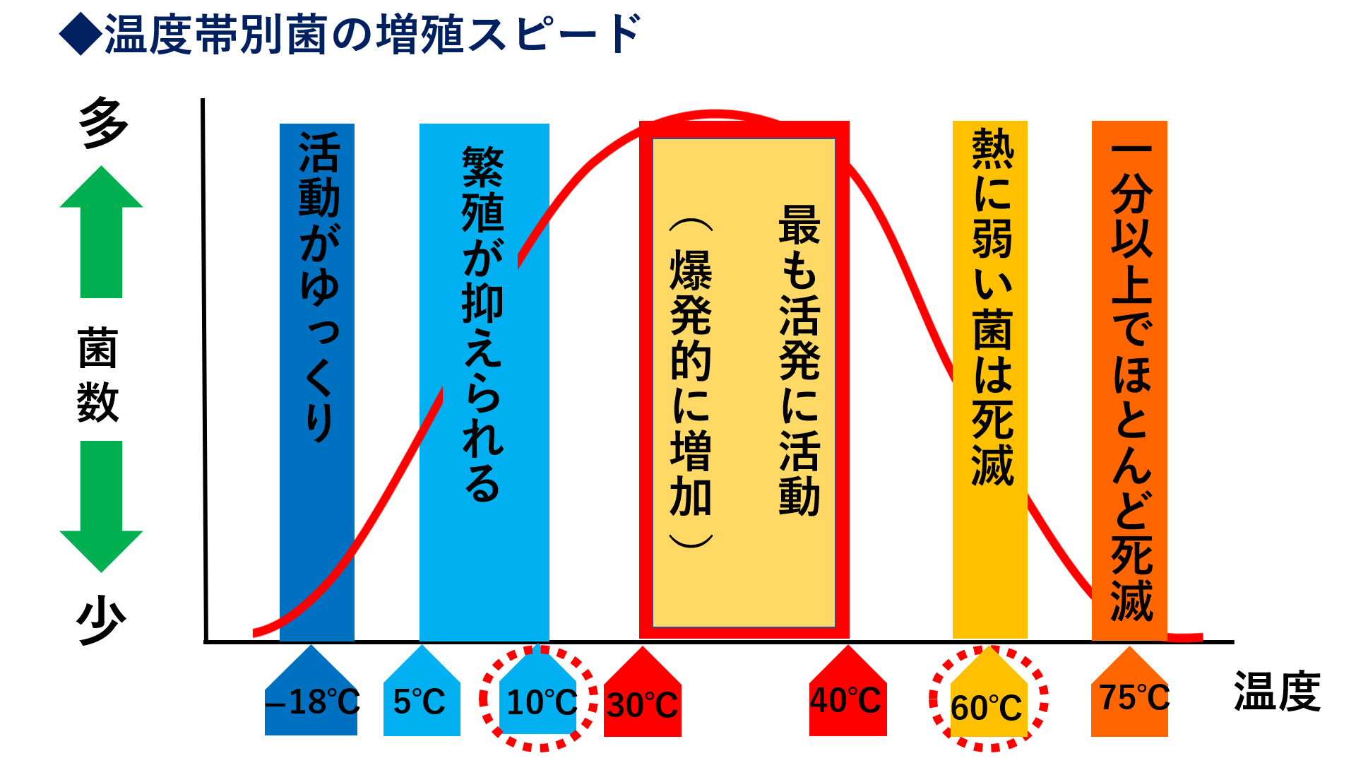
4.重要管理のポイント
危険温度帯

Slide 17
【参考資料】

Slide 18
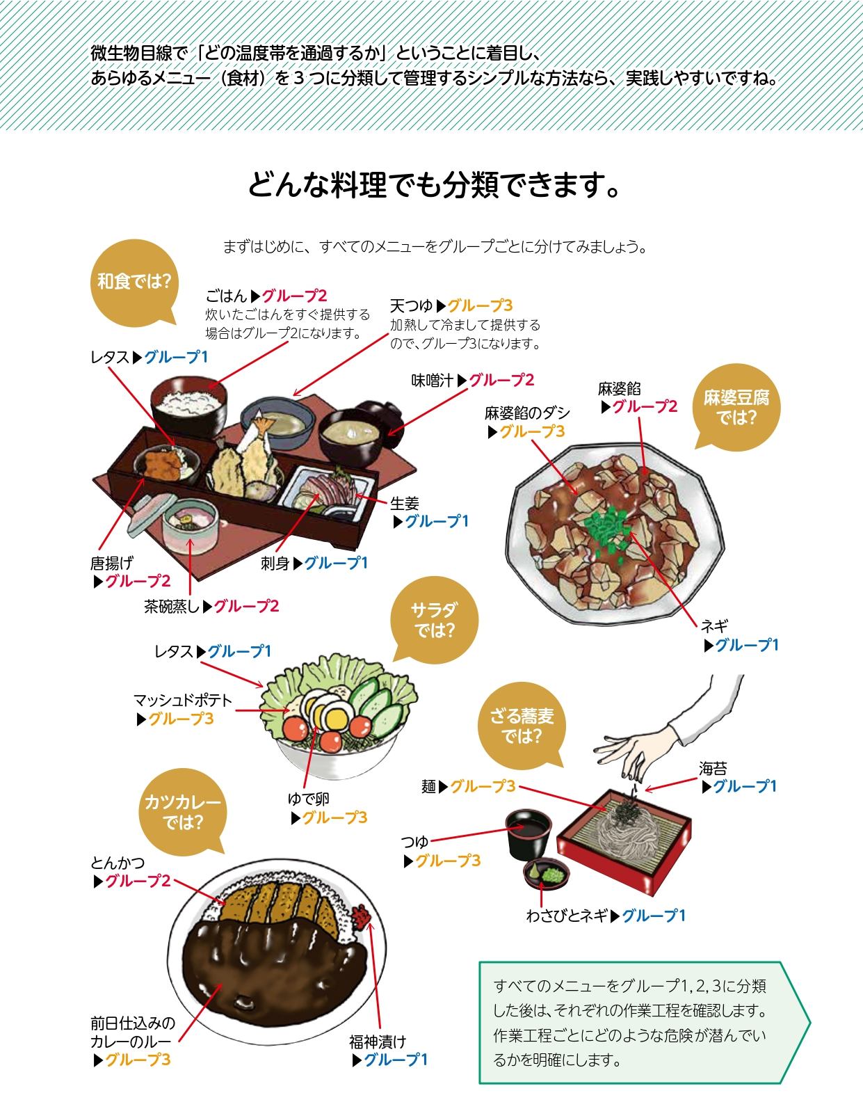
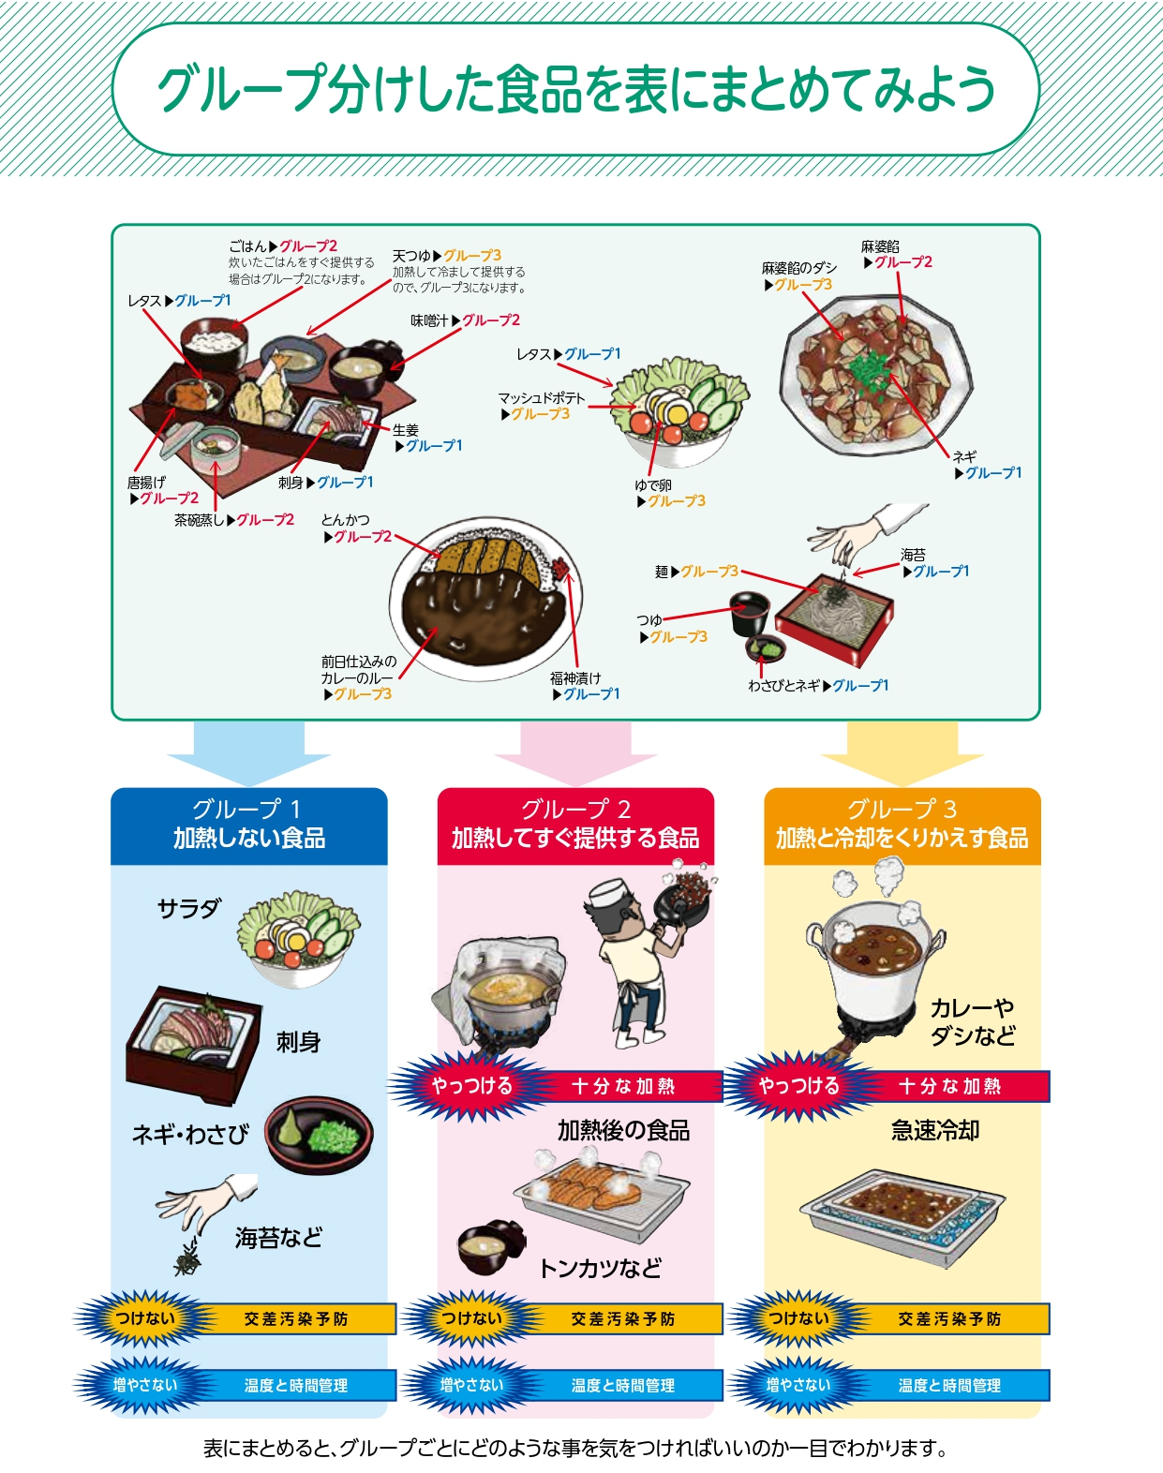
4.重要管理のポイント
出展：厚生労働省
ホームページ

Slide 19
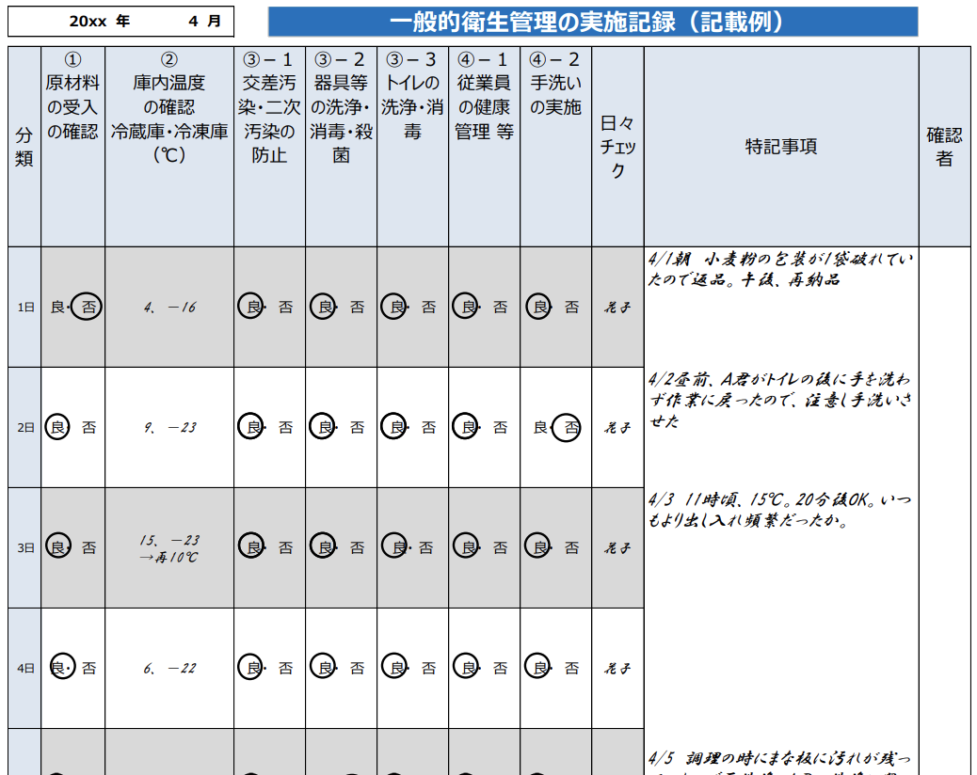
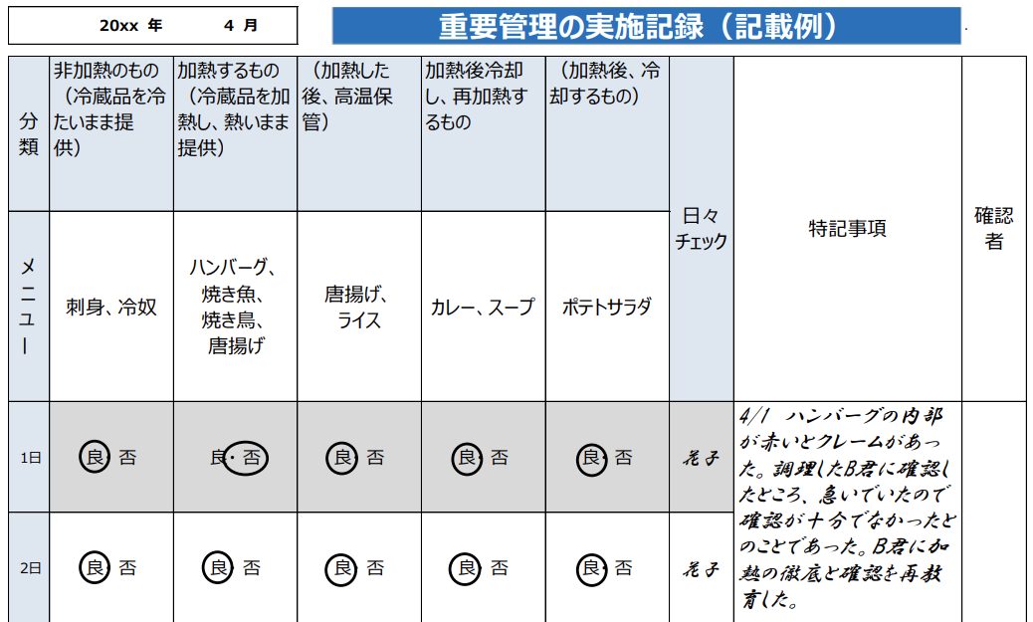
4.一般的衛生管理 重要管理のポイント
【記録・確認】
全ての記録物に確認者のサインが必要です

Slide 20
【参考資料】
◆HACCPは7原則12の手順があります
制度化で、7原則７つの手順に取り組んでいます

Slide 21
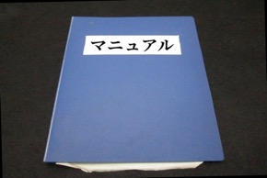
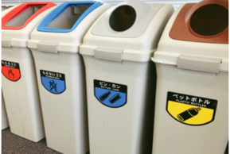
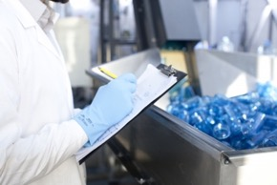
５.HACCP導入のメリット
問題点に気づき
解決することが
できる
解決
マニュアルを 作ることが
できる
従業員がルールを守ることが
できるようになる
不具合時の 実行の証明（記録する事は作業の見える化になる））
効率化と衛生管理

Slide 22
６.５Sで改善しましょう
食中毒を起こさないために一番必要なのは「清潔」
５S | 定義
整 理 | 要るものと要らないものとを区別し、要らないものを処分すること
整 頓 | 要る物の置く場所・置き方・置く量を決めて、識別すること
清 掃 洗 浄 殺 菌 | 水・湯・洗剤などを用いて、機械・設備などの汚れを洗い清めること 微生物を死滅・減少・除去させたり、増殖させないようにすること
清 潔 | 「整理・整頓・清掃・洗浄・殺菌」が「躾」で維持し 発展している製造環境
・清潔レベルを「微生物」レベルで考え そのために洗浄・殺菌を行います。
・維持管理は人間力の育成につながります。

Slide 23
【参考資料】
◆「清潔」と「衛生的」の違い
清潔とは 主観的
衛生的とは 客観的
・自分でキレイにしている時は「清潔」
・ルールに従い「清潔さ」を維持している時は「衛生的」

Slide 24
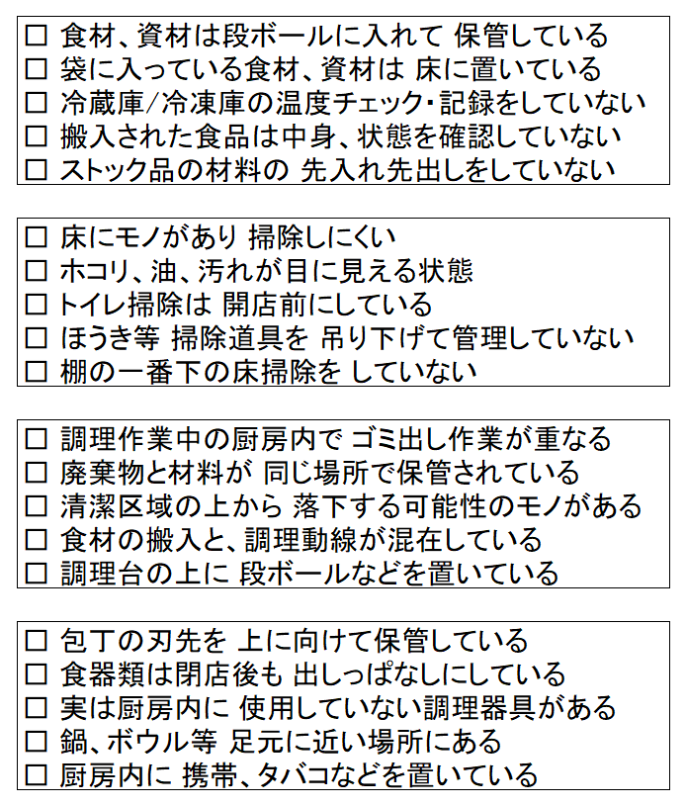
あなたのお店の 危険度チェック
当てはまるものすべてにチェックを入れてください
A
B
C
D
点
チェックの数 × １問５点

Slide 25
A: 原材料の管理
経費削減にもなります
B: 掃除 / 道具管理
衛生的な管理が重要です
C: 動線 / 交差汚染
清潔 /汚染が交差しない
D: 器具類の管理
虫/鼠/微生物から守ります

Slide 26
７.「清潔区域」意識していますか？
清潔区域と汚染区域が交わらないようにしましょう
汚染区域
材料の搬入 / 材料の洗浄
更衣室 トイレ / 外部と接する場所
準清潔区域
冷蔵庫・冷凍庫 / 調理の下準備
ドリンクコーナー
清潔区域
生で提供する調理 / 加熱する調理
盛り付け / 包装
準清潔区域
配膳 / 販売商品の袋詰め
汚染区域
洗い場 / ゴミ出し / 出荷

Slide 27
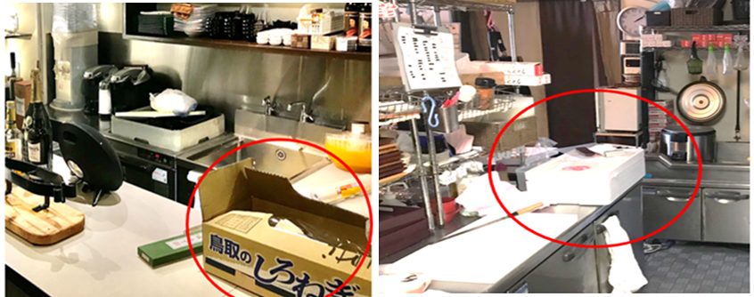
８.食材の保管方法
・段ボール、トロ箱を調理台に置かない
・交差汚染(※)をしない
※交差汚染：汚染している可能性のあるものが 清潔ゾーンと交差すること
受入場所を確保しましょう

Slide 28
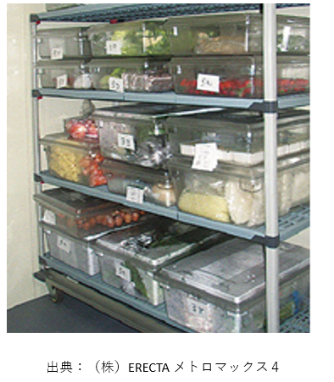
８.食材の保管方法
食材の保管は段ボールから出しましょう
・調味料の開封日・使用期限を記入
・種類ごとに保存場所を分ける
・運搬されてきた箱を使わない
・食材は保管容器に移す
・先入れ先出し管理
(賞味期限の早いものから使う)
画像提供：エレクター株式会社

Slide 29
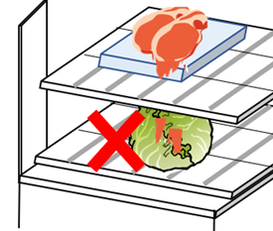
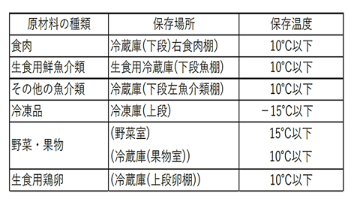
８.食材の保管方法
冷蔵庫の保存場所を決めましょう
・冷蔵庫の中に段ボールをそのまま入れない
・生で提供するものは 冷蔵庫の上段管理にする
例）サラダ、果物など「火」を通さないモノ
刺身、豆腐、ポテトサラダなど調理済みのモノ
交差汚染しない
温度管理をする

Slide 30
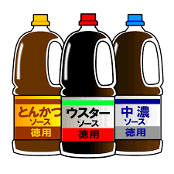
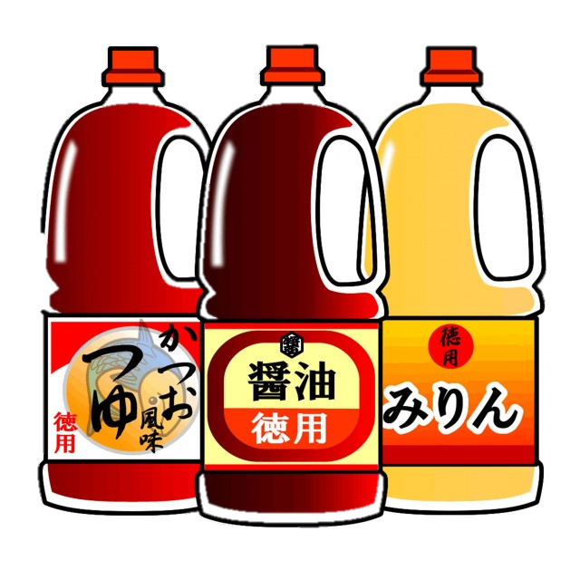
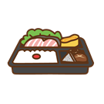
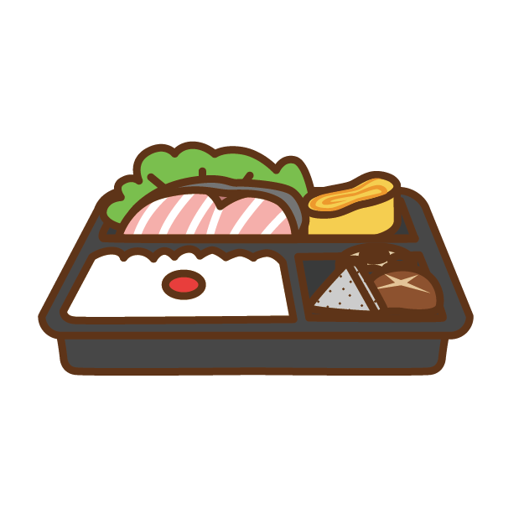
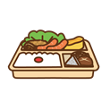
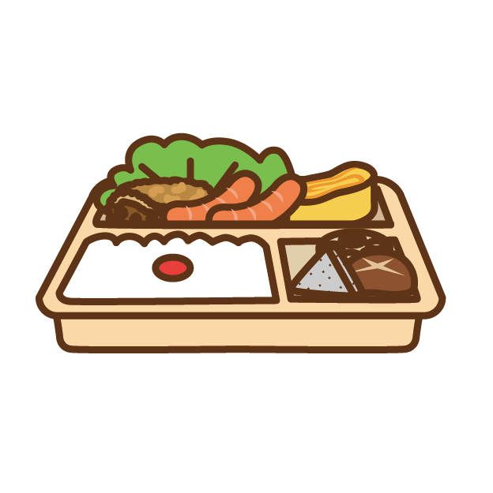
８.食材の保管方法
食材の保管場所の高さに気を付けましょう
盛り付けは床面より
60cm以上の高さでする
60㎝
（30㎝）以上
60㎝以上
・調味料など 食材は床面60㎝以上の高さに置きましょう
どうしても無理な場合は30㎝以上の高さに置きます
紙製包材の食材（調味料等）は60㎝以上の高さに保管します

Slide 31
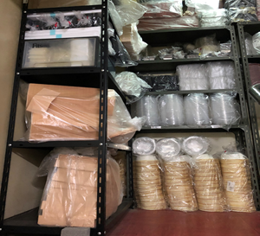
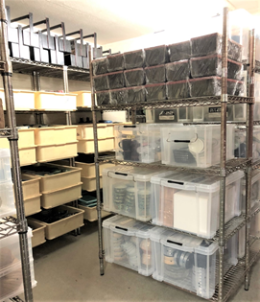
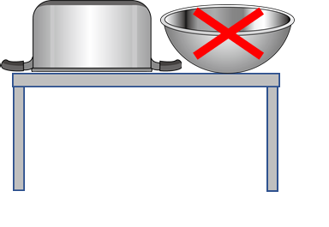
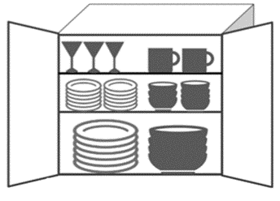
９.器具類（什器）の保管方法
フードパックは床面
60㎝以上に保管 ※床置き禁止
使用しない食器・器具 類は収納ケースなどに 収納する
バット・ボウル・鍋などは逆さに向ける
まな板や、スポンジ 等は用途別に色分け し立てて乾燥させる
食器 器具の保管
場所に扉がある
扉付き収納庫用途別に扉がある

Slide 32
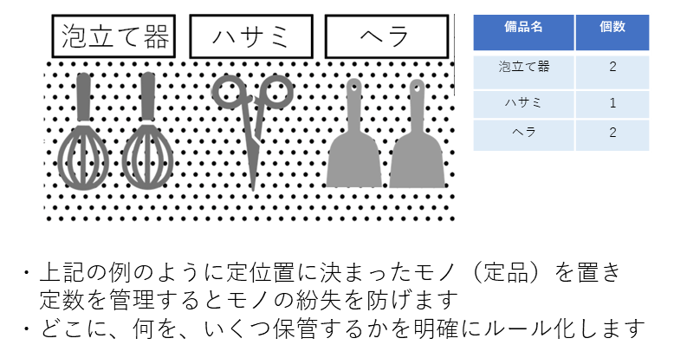
９.器具類（什器）の保管方法

Slide 33
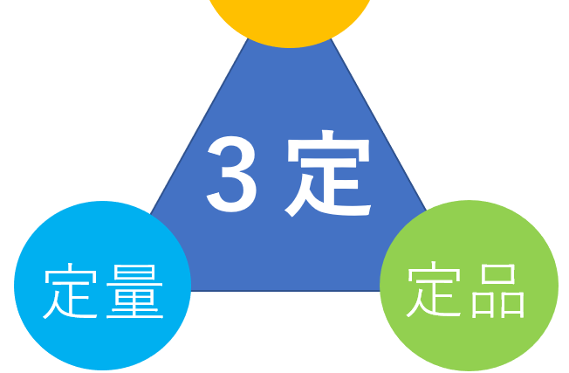
９.食材の保管方法
職場環境を整えるためにはこの３定が必須です
定位
定位：
定品：
定量：

Slide 34
10.台、棚板の高さ
跳ね水による汚染、巻き上げによる異物混入、土壌菌汚染
図表:跳ね水・食材・台の高さ関係説明

Slide 35
10.台、棚板の高さ

Slide 36
11.清掃道具・ユニフォーム管理
・風通しをよくするために吊り下げて保管しましょう
・場所で使い分けるようにしましょう
図表：掃除道具収納

Slide 37
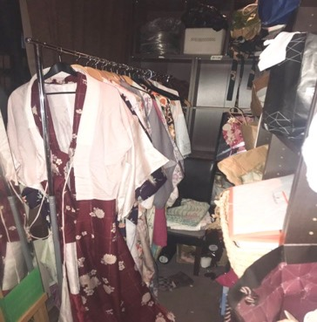
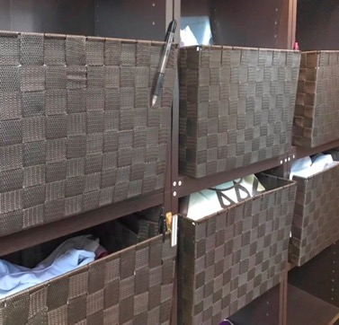
11.清掃道具・ユニフォーム管理
清潔なユフォームの着用 管理が大切です
Before
After

Slide 38
12.清潔な店舗とお客様目線
・飲食店に関係のないモノを徹底的になくしましょう
・お客様の目線で店内を再確認しましょう
例）入口から画像を撮って 確認してみる

Slide 39
12.清潔な店舗とお客様目線
・入口に資材、材料が置かれたままに なっていませんか？
・レジ周り・テーブル上のモノからお店のレベルを見られ
ています

Slide 40
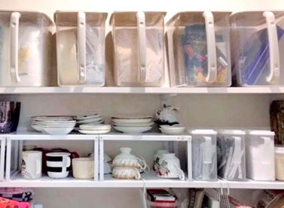
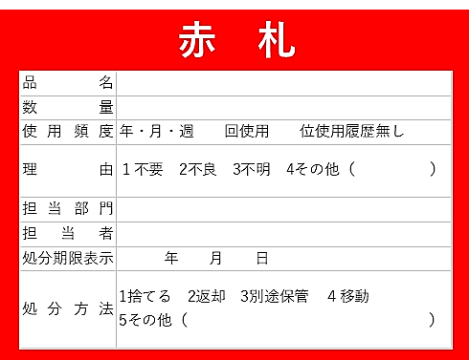
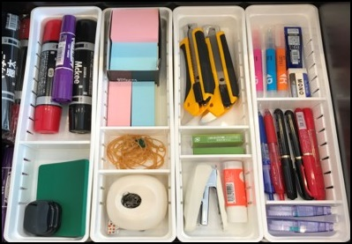
13.習慣化の仕組み作り
「しつけ」とは習慣づけることである
従業員の教育プログラムはありますか？
休憩室の使い方などにルールはありますか？
廃棄の期限、責任者は
決まっていますか？
赤札で要らないモノを
判断しやすくしましょう
ラベリングをし、誰でも元に戻せる仕組みと、使ったら元に戻す習慣作りしましょう。

Slide 42
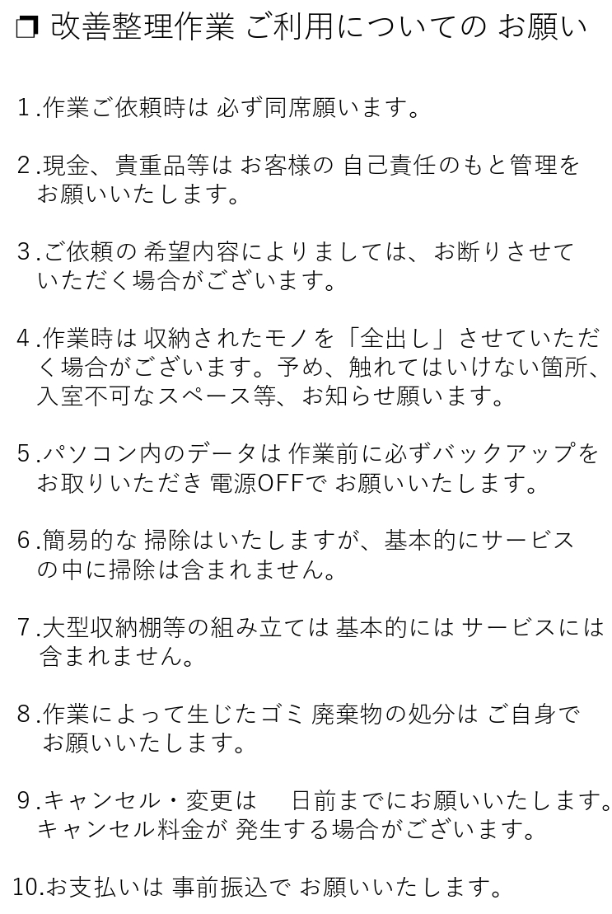

Slide 43
習慣
清潔
清掃
整頓
整理
ご清聴ありがとうございました

